Slide 1


Тема: Разработка системы автоматизированного проектирования для насоса двухплунжерного с использованием КОМПАС-Макро
Воронежский государственный технический университет
Факультет: информационных технологий и компьютерной безопасности
Кафедра: компьютерных интеллектуальных технологий проектирования
Студент: Леухин Артем Олегович
Научный руководитель: с. п. Сокольников Виктор Владимирович

Slide 2
Актуальность темы
Системы автоматизированного проектирования широко применяются в различных отраслях, включая машиностроение, электронику, архитектуру и строительство, а также в картографии и геоинформационных системах. Системы тяжелого класса обеспечивают весь цикл создания изделия от концептуальной идеи до реализации, предназначены для автоматизированного проектирования, изготовления и расчетов изделий. Основная задача данных систем в конечном итоге состоит в сокращении стоимости создания изделия, улучшении его качества и сокращении сроков выхода на рынок

Slide 3
Цель:
Создание инструмента для проектирования двухплунжерных насосов, который будет значительно экономить время на проектирование и производство.
Задачи:
Создание 3D-модели двухплунжерного насоса, составные части которого будут служить основой для проектирования вариантов исполнения, в зависимости от нужд производства;
Написание программной реализации построений, выполняемых в ходе проектирования гидравлического домкрата, с использованием языка программирования С++, python;
Разработка клиентской части системы, интегрированной в САПР КОМПАС-3D, позволяющей пользователю просматривать параметры различных вариантов изделия и осуществлять проектирование выбранного вида изделия.

Slide 4
Используемые технологии
Интегрированная среда разработки ( IDE ) для языка программирования python: PyCharm
Интегрированная среда разработки ( IDE ) для языка программирования c++: Visual Studio
Языки программирования: python, c++
Компас 3D
Компас-Макро

Slide 5
Алгоритм создания приложения в Visual Studio
Visual Studio
Создание приложения на c++
Компиляция
Создание окна приложения на с++
Исправление ошибок
Тестирование
Тестирование
Исправление ошибок
Запуск приложения

Slide 6
Алгоритм создания приложения Компас-макро
Компас 3D
Приложения – КомпасМакро - Макросы
Запись
Запуск результата в IDE
Сохранение результатов работы
Работа в Макрос
Импорт результата в main.py
Создание интерфейса приложения и отладка
Запуск приложения

Slide 7
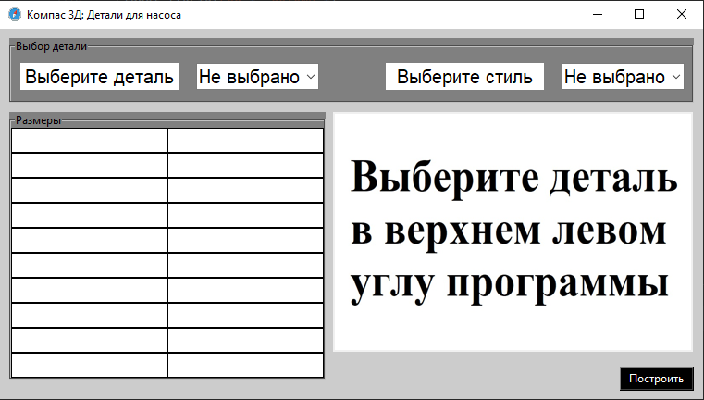
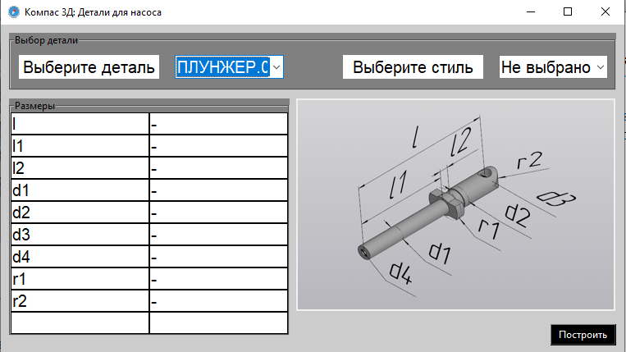
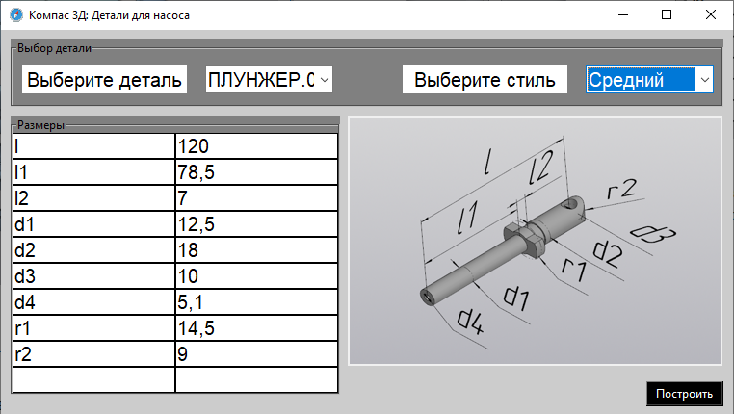
Тестирование приложения
Далее выберем модель, которую необходимо построить. Для этого следует нажать на первый выпадающий список и выбрать нужную деталь. Выбор детали сопровождается заполнением таблицы с размерами пустыми величинами, поскольку не был еще выбран стиль построения детали
Далее следует выбрать стиль построения детали. Это действие сопровождается изменением размеров в таблице. Был выбран средний размер детали.
Проверим работоспособность реализованного приложения. Для этого запустим его, и выполним построение нескольких деталей

Slide 8
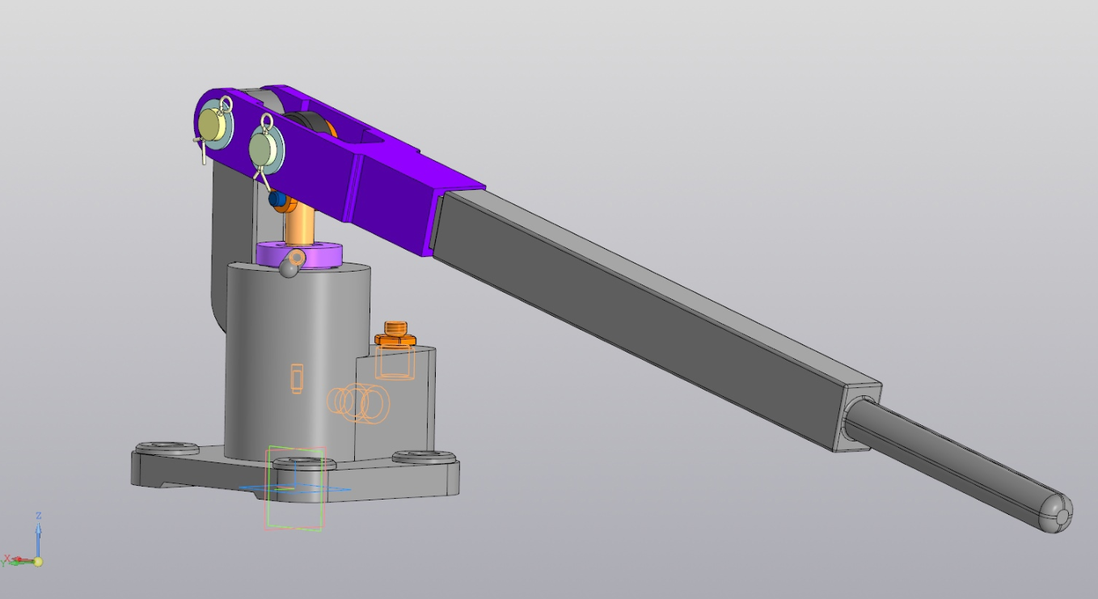
Результат работы в Компас 3D
Насос двухплунжерный (компас-макро)

Slide 9
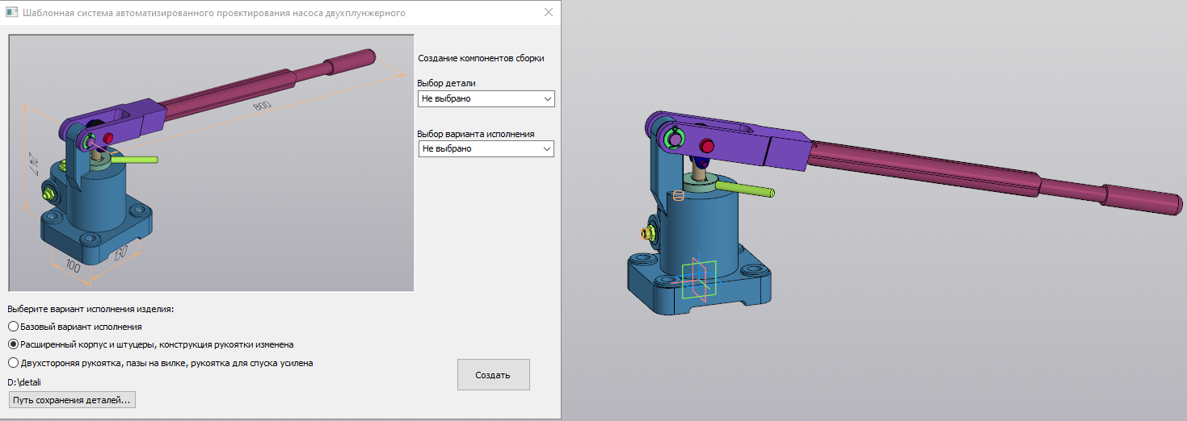
Результат работы в Компас 3D
Насос двухплунжерный (Visual Studio)

Slide 10
Сравнение подходов автоматизации в САПР Компас 3D
Отличительные черты автоматизации проектирования с использованием Компас-макро:
- легкость использования: запись макроса осуществляется путем фиксации действий пользователя в САПР-системе, не требуя навыков программирования;
- быстрая разработка: подходит для простых задач, таких как создание базовых элементов, выполнение повторяющихся операций;
- ограниченный функционал: не подходит для сложных задач, нестандартных операций, автоматизации больших сборок;
- низкая производительность: макросы могут работают медленнее, чем приложения C++, особенно при работе со сложными моделями.
Отличительные черты автоматизации проектирования путем создания приложений, написанных с использованием API на Visual C++:
- расширенный функционал: подходит для сложных задач, нестандартных операций, автоматизации больших сборок.
- высокая производительность: с++ позволяет оптимизировать код для достижения максимальной производительности;
- возможность интеграции с другими системами: широкие возможности взаимодействия с внешними API;
- масштабируемость: подходит для долгосрочных проектов с перспективой расширения функциональности;
- сложность разработки: требуется предварительная настройка для приложений, имеющих интерфейс;
- для опытных программистов, которым требуется создавать сложные решения с высокой производительностью и возможностью интеграции с другими системами.

Slide 11
Результаты
Произведен анализ состояния вопроса по части выполнения работы
Создана 3D-модель двухплунжерного насоса составные часть которого будут служить основой для выполения различных вариантов исполнения
Созданы программные реализации построений 3D моделей на языке Python и С++
Разработан понятный интерфейс для просмотра, выбора, создания 3D деталей
Проведен тест работы приложений

Slide 12
Спасибо за внимание

Slide 16
Алгоритм создания приложения(черновик)
Для начала написания программы первым делом следует выбрать среду разработки. Поскольку в качестве языка программирования был выбран Python, следует использовать программное обеспечение Pycharm. Среда разработки PyCharm обладает рядом особенностей, таких как интеллектуальное завершение кода, проверка ошибок на лету, быстрые исправления и многое другое
PyCharm позволяет разработчикам работать с Python на различных операционных системах, включая Linux, Windows и MacOS. Благодаря своим возможностям, PyCharm является популярным выбором для разработки в области науки о данных и веб-разработки
Приложение "Компас 3D" предназначено для создания деталей и сборок. Оно обладает широкими возможностями, включая инструменты для моделирования, создания чертежей, анализа прочности и других инженерных задач. "Компас 3D" позволяет проектировать различные детали, включая механические, электрические и другие, а также создавать сборки из этих деталей.
В реализованной по теме проекта программе " Компас 3D" была использована, как среда, в которой будут строиться детали. Запись построения этих деталей была осуществлена с помощь приложения КОМПАС-МАКРО.
КОМПАС-МАКРО - это инструмент, встроенный в приложение " Компас 3D", который предоставляет возможность создавать макросы для автоматизации различных задач проектирования и моделирования. С его помощью пользователи могут записывать и воспроизводить последовательности действий, что позволяет значительно ускорить процесс работы с проектами, а также повысить их эффективность. КОМПАС-МАКРО позволяет создавать пользовательские функции и инструменты, а также использовать готовые макросы для выполнения различных операций в приложении " Компас 3D".

Slide 17
Интерфейс приложения
Для создания графического интерфейса в программе была использована библиотека tkinter, которая предоставляет следующие возможности:
создание графических окон и элементов интерфейса;
использование виджетов, таких как метки, кнопки, поля ввода, флажки, переключатели и другие;
организация сложных макетов с использованием рамок (frame);
работа с изображениями и графическими элементами;
обработка событий, таких как нажатия кнопок и ввод данных;
интеграция с другими библиотеками и инструментами разработки.
Основные элементы, используемые в графических окнах с использованием библиотеки Tkinter, включают:
окно (Window): основное окно приложения, которое содержит другие элементы интерфейса;
метка (Label): текстовая метка или надпись, которая отображается на окне;
кнопка (Button): элемент, на который можно нажать для выполнения определенного действия;
поле ввода (Entry): позволяет пользователю вводить текст или данные;
флажок (Checkbutton): элемент, который может быть отмечен или снят отметка для выбора опции;
переключатель (Radiobutton): группа элементов, из которых можно выбрать только один вариант;
список (Listbox): список элементов, из которого можно выбрать один или несколько вариантов;
ползунок (Scale): позволяет пользователю выбирать значение из заданного диапазона;
меню (Menu): список команд или опций, доступных пользователю;
рамка (Frame): контейнер, который может содержать другие элементы интерфейса;
шаблон (Canvas): область, на которой можно рисовать графические объекты, такие как линии, прямоугольники и эллипсы.

Slide 18
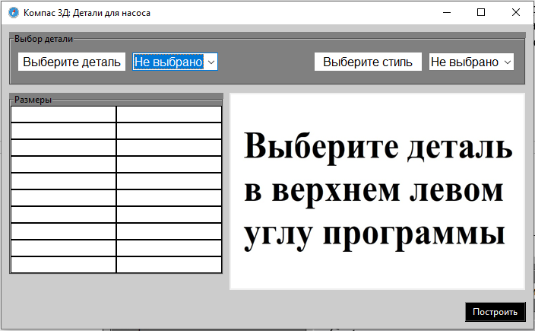
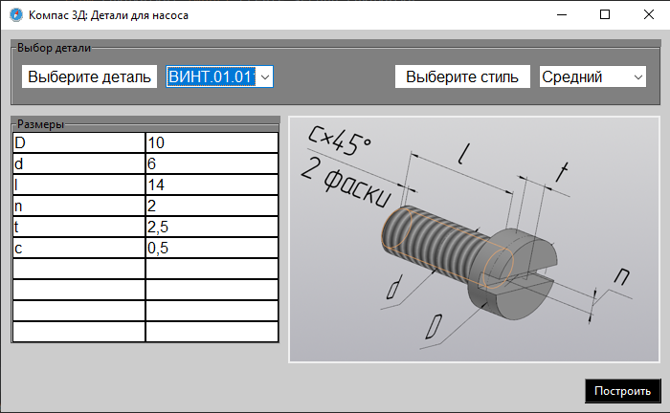
Интерфейс приложения
Для создания графического интерфейса был создан экземпляр окна Window. Далее в этом окне были размещены элементы рамок Frame, которые помогают размещать элементы относительно верхнего левого угла рамки, а не угла основного окна. Рамка помогает облегчить размещение элементов в поле главного окна программы. Было создано две рамки, каждая рамка содержит свои элементы.
Далее происходит выбор стиля, с которым будет построена та или иная деталь. Для каждой детали есть ровно по три стиля построения. Либо это изменение размеров деталей, либо это изменение формы самой детали.
Чтобы сделать выбор достаточно раскрыть первый Combobox и выбрать название детали. Далее следует открыть второй Combobox, расположенный в верхнем правом углу программы и выбрать стиль построения выбранной детали. Рядом с двумя элементами выбора располагаются ярлыки Label, которые подсказывают пользователю действия.

Slide 19
Создание модели двухплунжерного насоса (убрать)
Базовый вариант изделия, выполненный в САПР системе КОМПАС-3D, согласно сборочному чертежу изображен на рисунке. Данная сборка служит для проверки ошибок в ходе написания алгоритма проектирования вариантов изделий.
Двухплунжерный насос

Slide 20
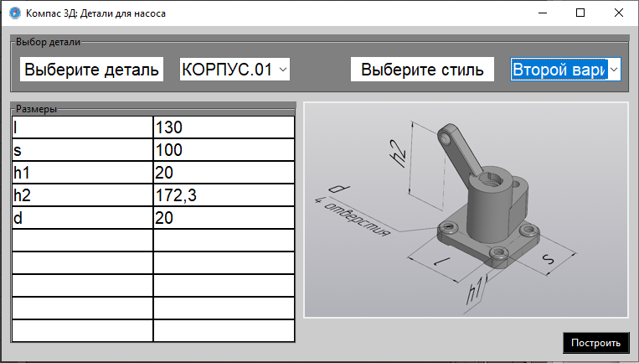
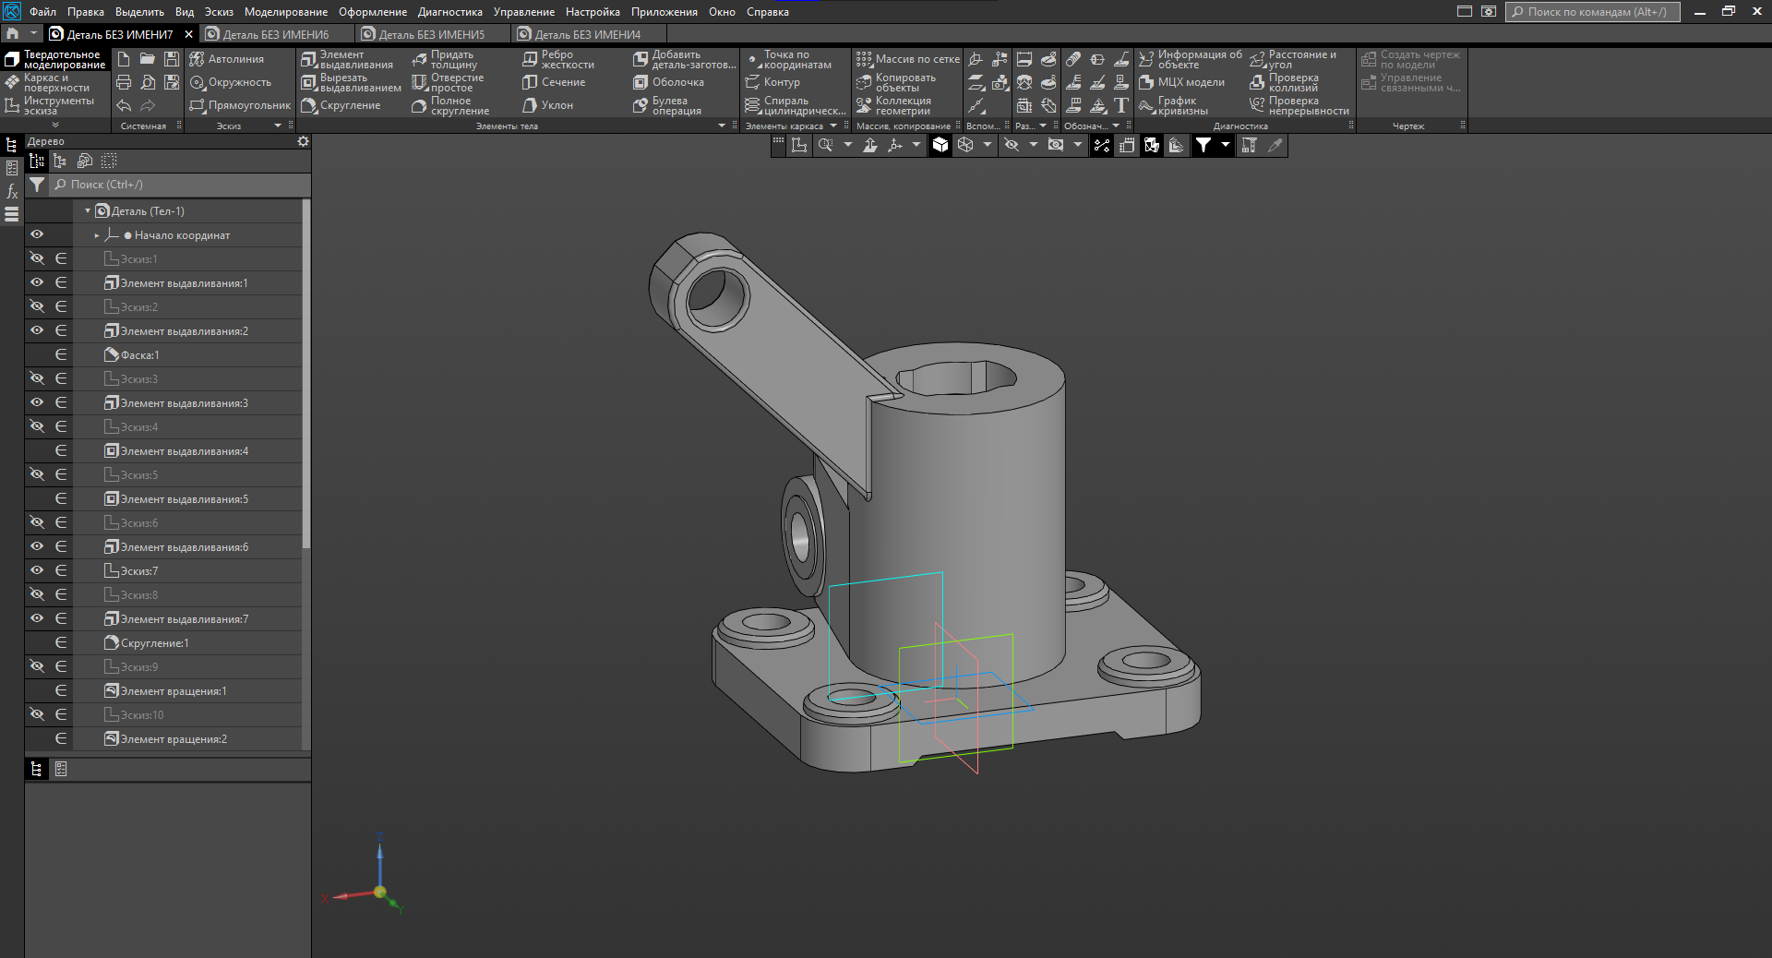
Тестирование приложения
Теперь выполним построение этой же детали, то есть оставляем выбор в первом выпадающем списке без изменения. Во втором списке выбираем второй вариант исполнения. Как видно на рисунке 11, изменился рисунок детали в окне пользовательского интерфейса. Соответственно будет построена такая же деталь в приложении Компас 3D
Окно приложения со вторым вариантом детали Корпус.01.001
Результат построения второго варианта детали Корпус.01.001

